Slide 1
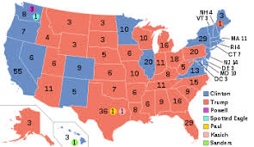
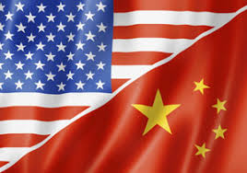
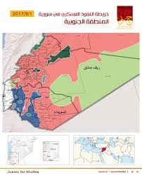
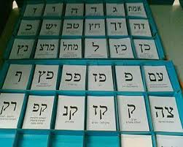
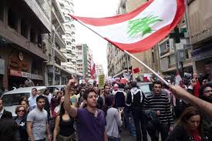
ההקשר הייחודי (2/2) – 2020
תנועה במשק האנרגיה העולמי
שנת בחירות בארה"ב
מלחמת הסחר והסכם המסחר ארה"ב - סין
בחירות ומצב פוליטי מורכב במדינת ישראל
המשך התייצבות סוריה
אי יציבות כלכלית – עימותים והפגנות

Slide 2
הטבעת נפלה, האומנם ?
מכלול המעצמות
מכלול ההשפעה האיראנית
מכלול המתונות
המכלול הפלסטיני
גבולות
המערכת
חות'ים

Slide 3
מרסן
מייצב
כלכלי
כלכלי
מעגל
שני
מרסן
מייצב
תיאום
מליציות; חיזבאללה
יחסים
מיוחדים
איזורי
גרעין
שיעי - לבנוני
אינטרסים משותפים
שת"פ
חות'ים
זיקות

Slide 4
2019
2018
2017
2016
2015
2012
שלילת יכולות בעיראק
מניעת התעצמות
מניעת התבססות איראן
מניעת גרעין
מעורבות אמריקאית
מעורבות רוסית בסוריה
תכנית הגרעין
תכנית הגרעין
התבססות איראנית בעיראק
התבססות איראנית בסוריה
מעורבות חיזבאללה בסוריה
מלחמת האזרחים ויציבות סוריה
התבססות דעא"ש

Slide 5
היסט
טבעת דואלית (הגנתית והתקפית)
חופש פעולה מאוים
לצד הזדמנויות
חיסול סולימני
הכחשה: התבססות ומדויקים (סוריה ולבנון)
2020
יציאת ארה"ב מצפון סוריה
התגרות והתרסה
גוברת מול ארה"ב וישראל
2019
פרישת ארה"ב
מהסכם הגרעין
השלמת המערכה
2018
ארה"ב - 'מקסימום לחץ'
איראן – יציאה מהחומות
נפילת רקע'ה/דאעש
מניעת התבססות איראן
2017
תפנית במערכה קרב חאלב
2016
אינקובציה: חופש הפעולה מוגבל
כניסת הרוסים והאמריקאים
מניעת התעצמות חיזבאללה באמל"ח איכותי ומדוייקים
התבססות איראן
2015
כניסת הרוסים
הסכם הגרעין
ההיסט:
בעוד שצה"ל פועל באופן ממוקד למניעת התבססות בסוריה ומניעת מדויקים מהחיזבאללה מתפתחת 'טבעת דואלית' והתנגשות גלויה מול איראן במציאות של חופש פעולה מאוים
עליית דאעש
והחליפות
2014
רלוונטיות: הפעלת כוח במרחב סוריה חופש פעולה מלא, עקב מצבה המעורער
הפעלת נשק כימי
2013
הצטרפות חיזבאללה
2012
מלחמת האזרחים
2011
תפיסת המציאות
המציאות

Slide 6
היסטים נוספים
בעוד שאנחנו עשינו הפרדה בין חיזבאללה ללבנון התפתחו מנופים הקשורים לזיקה שבין השחקנים וההשפעה הבינלאומית על לבנון
בעוד שאנו שמים את מבטחנו על היחסים המיוחדים עם ארצות הברית, עזיבתה הפוטנציאלית מצריכה הידוק הקשר עם סוריה, הרבה מעבר למנגנון תיאום

Slide 7
פוטנציאלים
הזדמנויות
התחזקות משטר אסד, פוטנציאל לצמצום ההשפעה האיראנית
ניצול מצבה הנוכחי של איראן להגברת/להפסקת ההתקפיות כלפיה
מחויבות חיזבאללה ללבנון כגורם מרסן בשגרה ובמלחמה
מחויבות חיזבאללה ללבנון גוברת על מחויבותו לאיראן.
גלי מחאה באיראן, עיראק ולבנון מערערים את יציבות המשטרים
הגדלת הנכסיות כלפי רוסיה וסין
הזדמנויות
כינון ברית אסטרטגית עם ארה"ב
נוכחות רוסית בסוריה – אפקטיביות פעולה המשרתת את ישראל (הגברת התיאום עם רוסיה)
חיזוק הקשר עם ערב הסעודית והסוניות המתונות (פורום הגז של המזה"ת, כניסה לתהליך מדיני ישראלי-פלסטיני)
סוריה כמגרש להפגשת השחקנים – רוסיה וארה"ב
דומיננטיות יתר של האיראנים בסוריה, נוגדת את האינטרס הסורי

Slide 8
פוטנציאלים
סיכונים
פעולה איראנית אפקטיבית ממזרח "הטבעת", כשאנו מתכתשים ב"בוץ הלבנוני
מערכת היחסים עם המפלגה הדמוקרטית בארצות הברית
סיכונים
הגעת ארה"ב ואירופה להסכם "משופר" עם איראן שלא יהיה טוב למדינת ישראל
חוסר בהירות ביחס לאסטרטגיה של הממשל בארה"ב.
המשך מניעת מהלכי התעצמות קונבנציונאלית, עלול להוביל להסלמה
במידה וארצות הברית תעזוב את עיראק תושלם 'הטבעת' בזמן קצר.
במידה וארצות הברית תעזוב את עיראק יצטרכו הסעודים חלופה מעצמתית אחרת – רוסיה/סין/איראן

